Slide 3
Intentions et objectifs
O1 > | Comparer le paradigme centré sur l’enseignement au paradigme centré sur l’apprentissage.
O2 > | S’approprier les étapes de la démarche d’évaluation.
O3 > | Définir les fondements de l’évaluation en soutien à l’apprentissage en cernant le rôle de l’enseignant régulateur et de l’erreur dans l’apprentissage, et la motivation de l’élève à s’engager dans ses apprentissages.

Slide 4
Structure de la formation
1
Appropriation : préparation des apprentissages
Mise en situation
Les paradigmes
en éducation
Les paradigmes
en évaluation
2
Accompagnement : réalisation des apprentissages
La démarche
d’évaluation
3
Autonomie : intégration des apprentissages
L’évaluation en soutien
à l’apprentissage

Slide 5

Activités de préparation
Activité 1
Mise en situation
Activité 3
Les paradigmes
en évaluation
Activité 2
Les paradigmes
en éducation

Slide 6
Activité 1
Mise en situation
L’école pour qui...?
Les systèmes éducatifs se sont d’abord donné comme mission l’accessibilité à tous en légiférant sur l’obligation de fréquenter l’école pour les jeunes pendant 9 à 11 ans selon les pays.
Les objectifs visés étaient nombreux...
Accessibilité au plus grand nombre
à
Réussite
du plus grand nombre

Slide 7
Activité 2
Les paradigmes en éducation
Du behaviorisme au socioconstructivisme
Courants | Visées | Évaluation
Encyclopédisme | La formation d’un être érudit ou instruit | Examens-catalogues
Humanisme | Le développement intégral de la personne | Évaluation formative sommative
Behaviorisme | La pédagogie par objectifs dans l’enseignement | Théorie du testing Examens objectifs Courbe de Gauss
Cognitivisme | L’apprentissage comme un processus actif | Évaluation du processus Stratégies d’apprentissage
Constructivisme | La construction des connaissances | Évaluation authentique Transfert des apprentissages
Socioconstructivisme | L’interaction | Diversité des modalités d’enseignement et d’évaluation

Slide 8
Socioconstructivisme
Activité 2
« Apprendre est un processus interactif dans lequel les gens apprennent les uns des autres » (Bruner, 1986).
Le modèle social de l’apprentissage favorise
une pédagogie active au cœur de laquelle l’apprentissage émane des interactions
de trois dimensions :

Slide 9



Socioconstructivisme (suite)
Activité 2
Cognitive : situation problème/tâches, résolution, construction.
Affective : motivation qui conditionne le comportement des apprenants en situation d'apprentissage (les sentiments/émotions, les attitudes/représentations, les croyances, etc.).
Sociale : interactions, collaboration, coconstruction, échanges.

Slide 10
L’école comment...?
Activité 2
Les pratiques d’enseignement sont étroitement liées
aux dispositifs d’évaluation mis en place
et aux pratiques pédagogiques valorisées.
C’est dans ce contexte, qu’un passage s’est articulé :
Paradigme d’enseignement
à
Paradigme d’apprentissage
Les conséquences en sont multiples…

Slide 11
Quelles transformations...?
Activité 2
Paradigme d’enseignement
à
Paradigme d’apprentissage
Pédagogie
par objectifs
à
Approche
par compétences
Évaluation formative
et sommative
à
Évaluation intégrée
à l’apprentissage

Slide 12
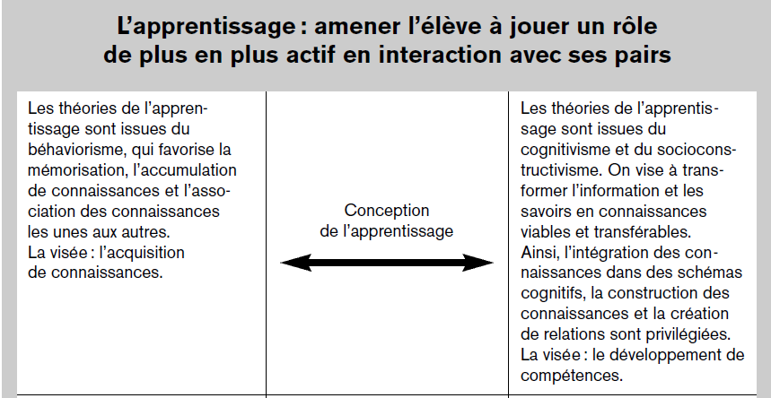
Paradigme centré sur l’apprentissage
Activité 2
Source : Durand et Chouinard, 2012, p. 57.

Slide 13
Activité 3
Les paradigmes en évaluation
Paradigme de l’enseignement | Caractéristiques | Paradigme d’apprentissage
Formative/sommative | Type d’évaluation | Intégrée
Examens/tests | Modalités d’évaluation | Situations d’apprentissage (SA)
Épreuves disciplinaires | Instruments de mesure | SA transdisciplinaire authentique
Temps et lieu limités et déterminés | Conditions d’administration | Temps et lieu variables
Quantité de savoirs acquis | Preuves de réussite | Qualité de la compréhension et des compétences
Normative surtout | Interprétation des résultats | Critériée-analytique et globale
%, moyenne, rang par discipline | Transmission des résultats sur le bulletin | Par compétences selon une échelle. Descriptif
Cumul de notes | Stratégies pour repérer l’information à porter sur le bulletin | Évaluation continue Jugement professionnel
Mémorise et reproduit | Rôle de l’élève | Résout des problèmes en contexte authentique
Transmet une quantité d’information | Rôle de l’enseignant | Développe des compétences

Slide 14
Pour conclure…
Des transformations s’opèrent dans le milieu de l’éducation dans le but de soutenir
la réussite du plus grand nombre, ce qui requiert
un changement de paradigme.

Slide 15
Références
Bruner, J. (1986). Actual Minds, Possible Worlds. Cambridge, MA
(États-Unis), Harvard University Press.
Durand M.-J. et Chouinard R. (2012). L’évaluation des apprentissages :
de la planification de la démarche à la communication des résultats
(2e éd.). Montréal (Québec), édition Marcel Didier.

Slide 16
Crédits
Conceptrices principales :
Myriam Girouard-Gagné, doctorante en évaluation des apprentissages
et conseillère pédagogique, Université de Montréal
Marie-Aimée Lamarche, Ph. D. en évaluation des apprentissages,
Université de Montréal
Inspiré des travaux de :
Micheline Joanne Durand, Ph. D., professeure en évaluation des apprentissages, Université de Montréal, référente conseil scientifique APPRENDRE, GTE 7.
Sous la supervision de :
Micheline Joanne Durand, Ph. D., professeure en évaluation des apprentissages, Université de Montréal, référente conseil scientifique APPRENDRE, GTE 7
Pascal Ndinga, Ph. D., professeur à l’Université du Québec à Montréal, coordinateur GTE 7

